Slide 1

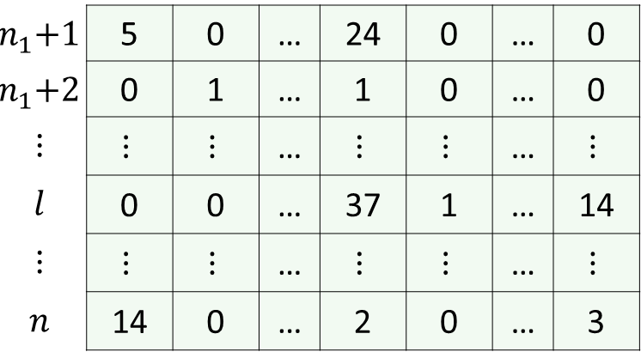

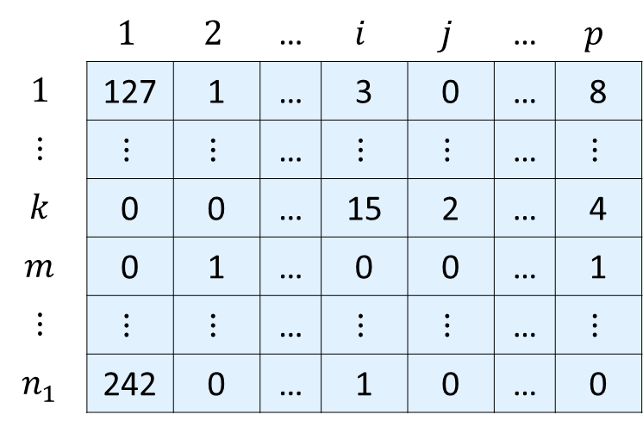

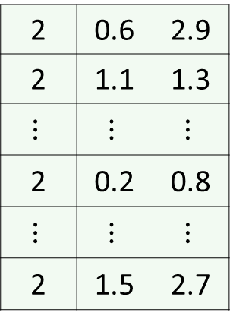
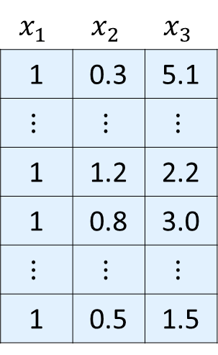
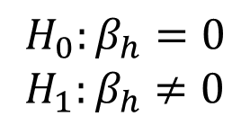
Aggregated count matrix
Covariates
Model coefficients
(with 95% CI)
Genera
 | $$1$$ | $$2$$ | … | $$i$$ | $$j$$ | … | $$p$$
$$1$$ | 127 | 1 | … | 3 | 0 | … | 8
$$⋮$$ | $$⋮$$ | $$⋮$$ | … | $$⋮$$ | $$⋮$$ | … | $$⋮$$
$$k$$ | 0 | 0 | … | 15 | 2 | … | 4
$$m$$ | 0 | 1 | … | 0 | 0 | … | 1
$$⋮$$ | $$⋮$$ | $$⋮$$ | … | $$⋮$$ | $$⋮$$ | … | $$⋮$$
$$n_{1}$$ | 242 | 0 | … | 1 | 0 | … | 0
$$x_{1}$$ | $$x_{2}$$ | $$x_{3}$$
1 | 0.3 | 5.1
$$⋮$$ | $$⋮$$ | $$⋮$$
1 | 1.2 | 2.2
1 | 0.8 | 3.0
$$⋮$$ | $$⋮$$ | $$⋮$$
1 | 0.5 | 1.5
$$x_{1}$$
Group 1
$$x_{2}$$
Samples
$$x_{3}$$
+
Model-based
diversity estimation
-1
0
1
2
$$n_{1}\text{+}1$$ | 5 | 0 | … | 24 | 0 | … | 0
$$n_{1}\text{+}2$$ | 0 | 1 | … | 1 | 0 | … | 0
$$⋮$$ | $$⋮$$ | $$⋮$$ | … | $$⋮$$ | $$⋮$$ | … | $$⋮$$
$$l$$ | 0 | 0 | … | 37 | 1 | … | 14
$$⋮$$ | $$⋮$$ | $$⋮$$ | … | $$⋮$$ | $$⋮$$ | … | $$⋮$$
$$n$$ | 14 | 0 | … | 2 | 0 | … | 3
2 | 0.6 | 2.9
2 | 1.1 | 1.3
$$⋮$$ | $$⋮$$ | $$⋮$$
2 | 0.2 | 0.8
$$⋮$$ | $$⋮$$ | $$⋮$$
2 | 1.5 | 2.7
Effect on alpha diversity
Group 2
Samples
Hypothesis testing
$$H_{0}:β_{h}=0$$
$$H_{1}:β_{h}≠0$$

